Slide 1
第四节 实事求是思想路线与 马克思主义中国化理论成果的精髓
一、实事求是思想路线的形成和发展
二、实事求是思想路线的科学内涵
三、实事求是是马克思主义中国化理论成果的精髓

Slide 2
一、实事求是思想路线的形成和发展
（一）实事求是思想路线的形成和确立
（二）实事求是思想路线的重新确立和发展

Slide 3
（一）实事求是思想路线的形成和确立
1、思想路线的概念
2、“实事求是”的词源
3、实事求是思想路线的形成过程

Slide 4
1、思想路线的概念
政党的思想路线
思想路线
亦称认识路线，指的是人们的认识所遵循的方向、途径、原则和方法。
指一个政党确定自己的指导思想并支配自己行动的认识路线。

Slide 5
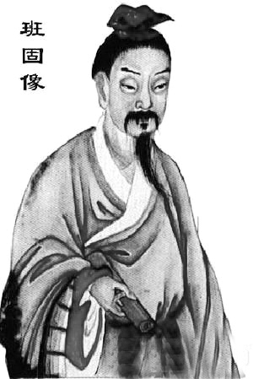

2、“实事求是”的词源
“实事求是”作为一个命题，最早出现在班固的《汉书 · 河间献王传》中。班固在文章中称赞河间献王刘德“修学好古，实事求是。从民得善书，必为好写与之，留其真，加金帛赐以招之。”

Slide 6
如何解读历史上“实事求是”的含义？
唐代史学大师颜师古：把“实事求是”四个字释意为“务得事实，每求真是。” （一定要掌握详细真实的资料，以得出与实际相符合的结论）
宋代，湖南长沙岳麓书院讲堂的正上方挂有书写“实事求是”四个大字的匾额，把“实事求是”作为书院的办学的宗旨、院风。

Slide 7
3、实事求是思想路线的形成过程
对“实事求是”作出全新的马克思主义解释，使之内涵精义升华，并用之来概括中国共产党思想路线的是毛泽东。

Slide 8
毛泽东在1929年6月14日写给林彪的一封信（给林彪的8000字信）中分析红四军党内存在着种种错误思想的原因时，使用了“思想路线”的概念，认为那些错误的思想，“只是历史的结穴，历史上一种错误的思想路线上的最后挣扎。”

Slide 9

王明等要求“对共产国际路线百分之百忠实”，“是使党更加布尔什维克化，和苏维埃革命更加胜利的唯一的道路和保证”。

Slide 10
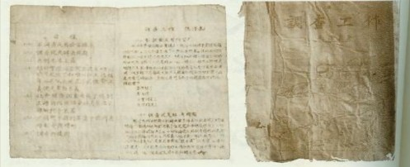
1930年毛泽东在《反对本本主义》（原名为《调查工作》）这篇文章中，首先提出了实事求是的基本思想，提出“没有调查，没有发言权” ，初步提出了党的思想路线。

Slide 11

1937年，毛泽东发表《实践论》、《矛盾论》，更加深刻地论述了马克思主义的认识论和辩证法，批评了主观主义特别是教条主义的错误，进一步为党的思想路线作了理论上的论证，论证了正确思想路线的哲学基础。
实践论
矛盾论

Slide 12
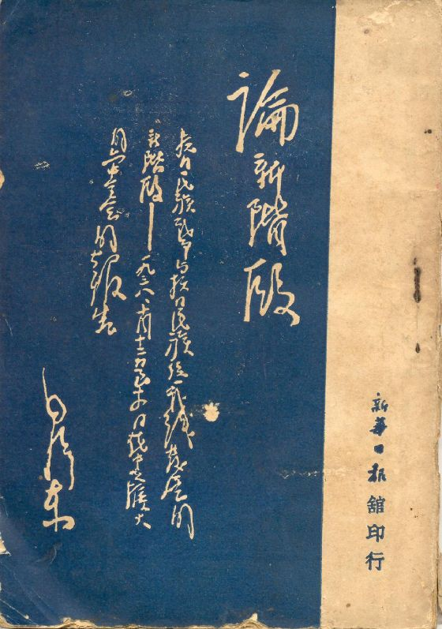
1938年10月，毛泽东在党的六届六中全会上所作的《论新阶段》的报告中使用了“实事求是”这个概念。他说：“共产党员应是实事求是的模范”，“因为只有实事求是才能完成确定的任务”。

Slide 13
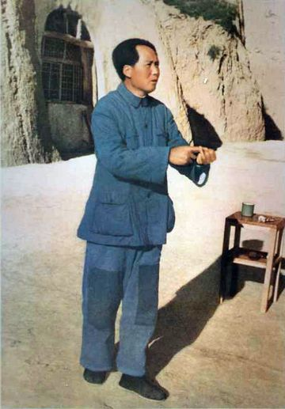
1941年，为了彻底批判照搬书本和别国经验的主观主义思想，中国共产党中央发动了延安整风运动。毛泽东在《改造我们的学习》的讲话中，他在批判主观主义的同时概括了实事求是的思想路线。
改造我们的学习
毛泽东1942年给延安干部作报告

Slide 14
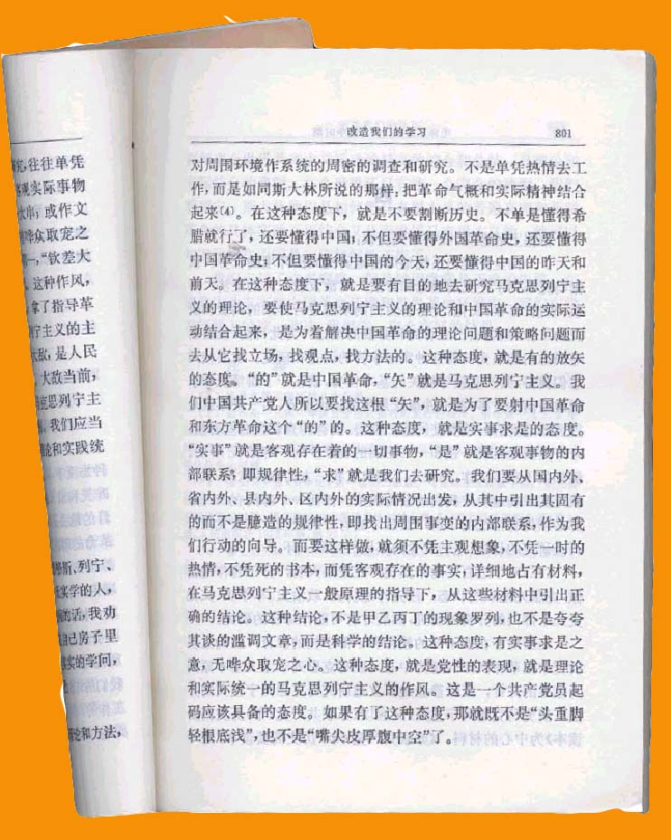

《改造我们的学习》
14

Slide 15
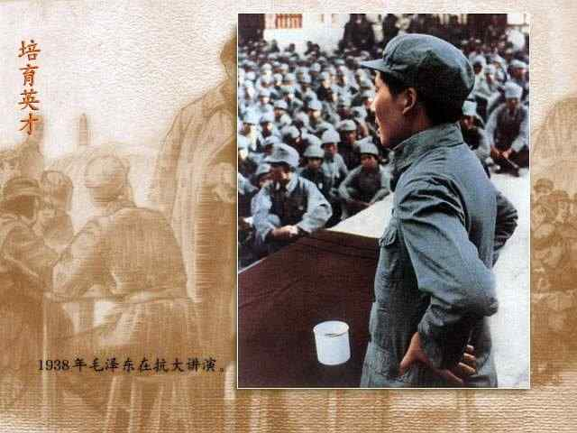
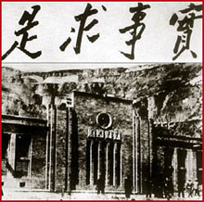
1942年，毛泽东为延安中共中央党校写下了题词“实事求是”。

Slide 16
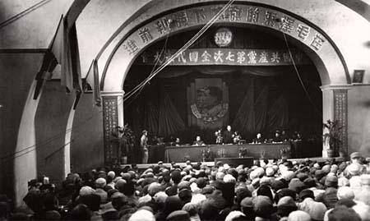
1945年，党的七大确立了毛泽东思想在全党的指导地位，同时也在全党确立了以实事求是为核心的马克思主义思想路线。

Slide 17
（二）实事求是思想路线的重新确立和发展
1、为什么要重新确立实事求是的思想路线
2、重新确立的过程
3、党的思想路线的丰富和发展的过程

Slide 18
1、为什么要重新确立实事求是的思想路线
“大跃进”是1957年底至1958年初发动的。
在农业方面，先是大搞农田水利建设，继而放农业生产的“卫星”；在工业方面则是以大炼钢铁为中心，搞钢铁元帅升帐；受工农业生产“大跃进”的影响，教科文卫这些知识分子集中的部门，也纷纷提出高指标，制订跃进计划，试图创造出一个教科文卫也全面大跃进的局面。

Slide 19
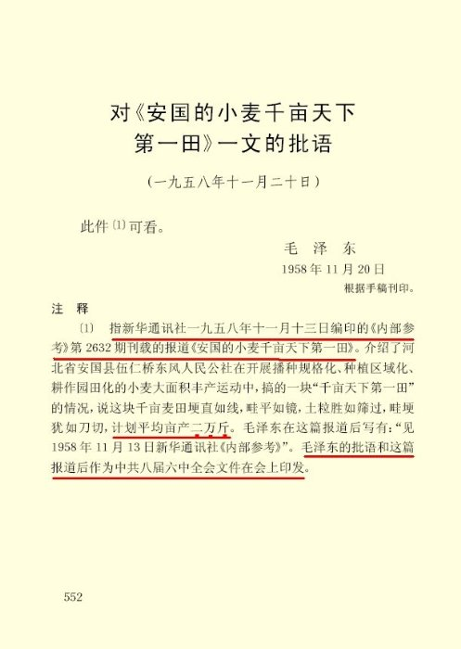
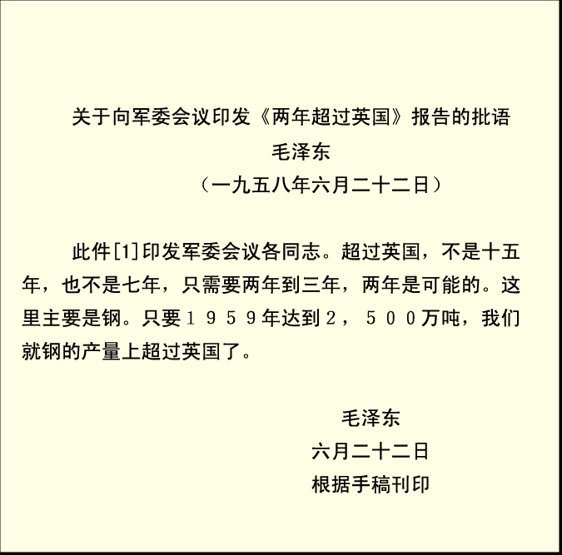

Slide 20
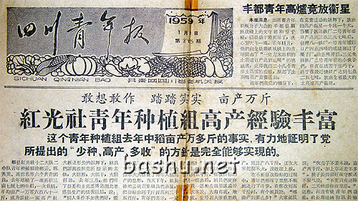
“粮食卫星”
案例分析
•河南西平县和平农业社小麦高产7320斤。
•湖北麻城县建国农业一社早稻亩产3，6956斤。
•广西环江县红旗公社中稻亩产13，0434斤10两4钱。

Slide 21
案例讨论
根据上述案例，并结合自己的生活实际，谈谈实事求是思想路线重新确立的必要性。

Slide 22
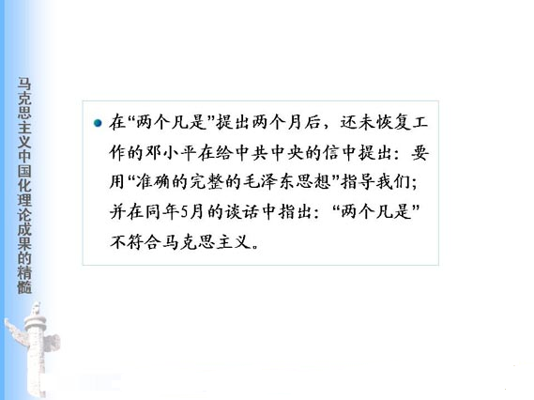
2、重新确立的过程
第一阶段：旗帜鲜明地反对“两个凡是”，开启思想解放的先河。

Slide 23
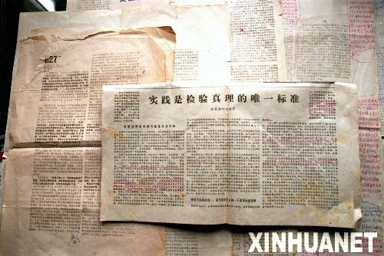
第二阶段：坚决支持并有力推动真理标准问题的大讨论，为实事求是思想路线的重新确立奠定思想基础和群众基础。

Slide 24
延伸思考：真理标准讨论的当代意义
解放思想和实事求是必须统一
破和立必须统一

Slide 25
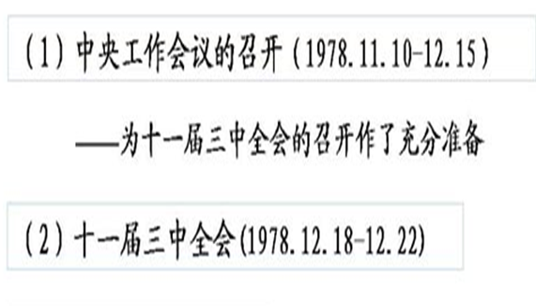
第三阶段：召开党的十一届三中全会，重新确立党的实事求是的思想路线。

Slide 26
知识拓展：
新时期四次思想解放运动：既“破”又“立”
第一次思想解放运动冲破了“个人崇拜”，树立了实践的权威；
第二次思想解放运动冲破了“计划经济崇拜”，树立了社会主义市场经济的权威；

Slide 27
第三次思想解放运动冲破了“所有制崇拜”，树立了社会主义基本经济制度的权威；
第四次思想解放运动冲破了“有产”、“无产”的偏见，树立了社会主义建设者的权威。

Slide 28
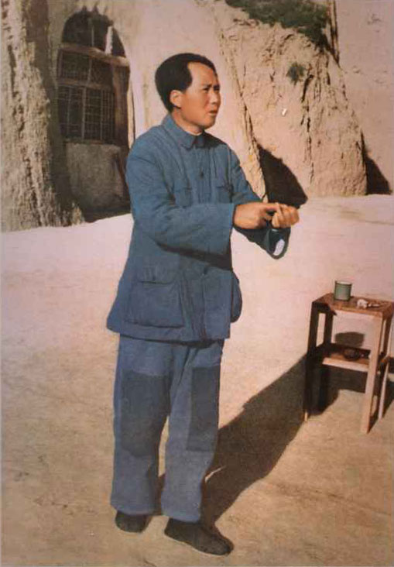
3、党的思想路线的丰富和发展过程
（1）邓小平对党的思想路线的丰富和发展
（2）江泽民对党的思想路线的丰富和发展
（3）胡锦涛对党的思想路线的丰富和发展
(4) 习近平对党的思想路线的丰富和发展

Slide 29
（1）邓小平对党的思想路线的丰富和发展
第一，深刻揭示了实事求是在整个马列主义、毛泽东思想科学体系中的地位。
第二，把解放思想与实事求是联系起来，丰富了和深化了党的思想路线。
第三，科学揭示了解放思想与实事求是的辩证关系，深刻地指出了解放思想与实事求是的内在统一性。
第四，提出民主是解放思想、实事求是的重要条件。

Slide 30
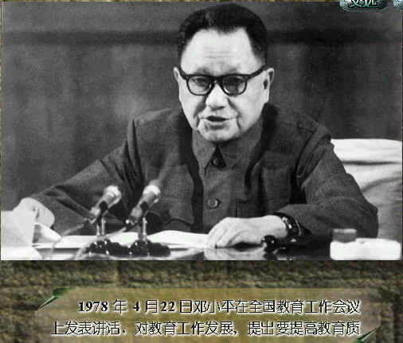
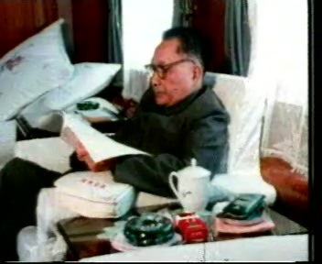
解放思想的含义：“我们讲解放思想，是指在马克思主义指导下打破习惯势力和主观偏见的束缚，研究新情况，解决新问题。”

Slide 31
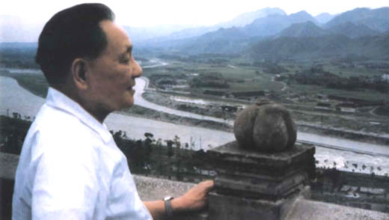
一个党，一个国家，一个民族，如果一切从本本出发，思想僵化，迷信盛行，那它就不能前进，它的生机就停止了，就要亡党亡国。

Slide 32
（2）江泽民对党的思想路线的丰富发展
第一，继续强调了坚持党的思想路线的重要意义。
第二，明确指出了解放思想、实事求是是邓小平理论的精髓。
第三，特别阐述了创新和与时俱进的重要意义。
第四，明确提出了贯彻党的思想路线的基本要求。

Slide 33
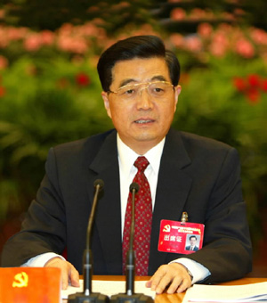
（3）胡锦涛对党的思想路线的丰富发展
“求真务实，是辩证唯物主义和历史唯物主义一以贯之的科学精神，是我们党的思想路线的核心内容，也是党的优良传统和共产党人应该具备的政治品格。”

Slide 34
二、实事求是思想路线的科学内涵
（一）一切从实际出发
（二）理论联系实际
（三）实事求是
（四）在实践中检验真理和发展真理

Slide 35
党章对实事求是思想路线内容的表述
马克思恩格斯创立辩证唯物主义和历史唯物主义的思想路线，毛泽东同志用中国语言概括为“实事求是”四个大字。实事求是，一切从实际出发，理论联系实际，坚持实践是检验真理的标准，这就是我们党的思想路线。
——邓小平

Slide 36
（一）一切从实际出发:思想路线的前提和基础
要尊重和承认客观事实，努力排除个人的主观随意性；要全面地看问题，决不能只见树木不见森林，以偏概全；要发展地看问题，决不能静止地、僵化地看问题；要把现象当做入门的向导，通过去粗取精、去伪存真、由此及彼、由表及里的科学整理，揭示出事物的本质。

Slide 37
我国今天最大的实际：中国目前正处于并将长期
处于社会主义初级阶段。
从实际出发，必须坚决反对：
唯
心
论
机
械
唯
物
论
左
的
错
误
思
想
“右”
的
错
误
思
想

Slide 38
（二）理论联系实际:思想路线的途径和要求
毛泽东
邓小平
江泽民
“马克思列宁主义之箭，必须用了去射中国革命之的。”
“只有结合中国实际的马克思主义，才是我们所需要的真正的马克思主义。”
“学习马克思主义，尤其要切实解决好理论联系实际的问题。”

Slide 39
在理论与实际的关系问题上，中共党史上曾有两种主观主义的错误倾向:
从书本出发，靠照搬照抄马克思
列宁主义词句解决问题。
从狭隘经验出发，轻视科学理论，
满足于一得之功和一孔之见。
教条主义
经验主义

Slide 40
理论联系实际的具体要求：
一吃透理论，不仅要认识马克思主义的一般原理，更要注重把握贯穿马克思主义中的立场、观点和方法。
二搞清实际，不仅要对中国的实际有感性认识，更要上升到对其本质的理性把握。

Slide 41
理论联系实际的具体要求：
三既重视用理论指导实践，又重视实践对理论的基础作用。
四明确人民群众是实践的主体，尊重实践与尊重群众具有内在的统一性。

Slide 42
（三）实事求是：思想路线的实质和核心
“‘实事’就是客观存在着的一切事物，‘是’就是客观事物的内部联系，即规律性，‘求’就是我们去研究。我们要从国内外、省内外、县内外、区内外的实际情况出发，从其中引出其固有的而不是臆造的规律性，即找出周围事变的内部联系，作为我们行动的向导。”
——毛泽东：《改造我们的学习》1941年

Slide 43
为什么说实事求是是党的思想路线的实质和核心？
1、实事求是内在地包含一切从实际出发、理论联系实际、在实践中检验和发展真理的内容。
2、实事求是也内在地包含着解放思想、与时俱进、求真务实。
实事求是，必须解放思想；
实事求是，必须与时俱进；
实事求是，必须求真务实。

Slide 44
知识拓展：
一种错误倾向：“理论联系实惠”
人生采取实用主义态度，会导致意义世界丧失。物质生活有饱和点，精神生活没有饱和点。

Slide 45
（四）在实践中检验和发展真理：
思想路线的验证条件和目的
以实践为最高权威，把在实践中检验和发展真理作为党的思想路线的组成部分，是以无数党员的生命和鲜血为代价换取的认识成果。

Slide 46
三、实事求是是马克思主义中国化理论成果的精髓
精髓，对于某个理论而言，指的是能使这一理论得以形成和发展并贯穿其始终，同时又体现在这一理论体系各个级别观点中的最本质的东西。是整个理论体系赖以创立和发展完善的科学世界观和根本方法论。

Slide 47
理解实事求是是马克思主义中国化理论成果的精髓，可以有三个角度看：
首先，实事求是贯穿于马克思主义中国化两大理论成果形成和发展的全过程。
其次，实事求是体现于马克思主义中国化两大理论成果基本内容的各个方面。
最后，实事求是是渗透于马克思主义中国化两大理论成果的方法论原则。

